Slide 1
Деятельность Службы постинтернатной адаптации выпускников

Slide 5
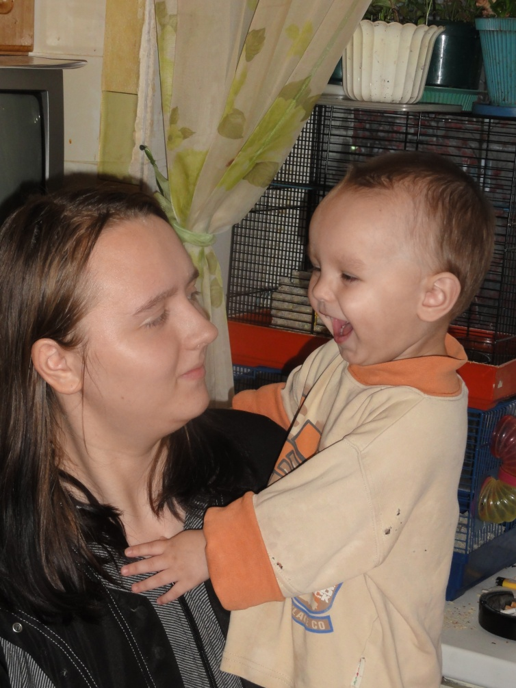
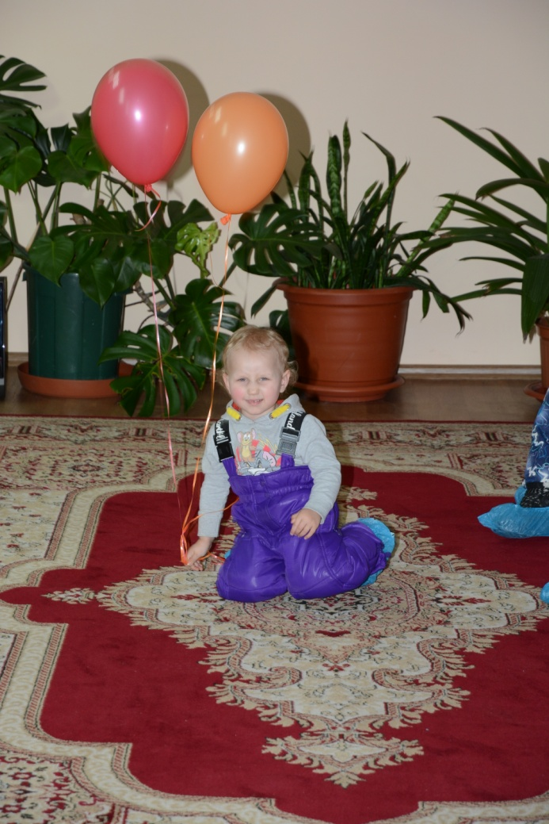

Slide 8
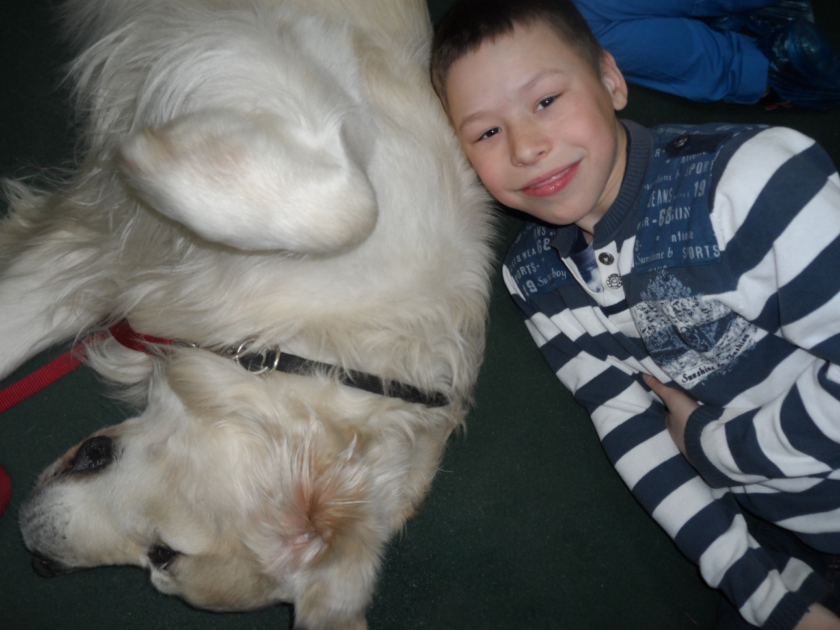

Slide 9
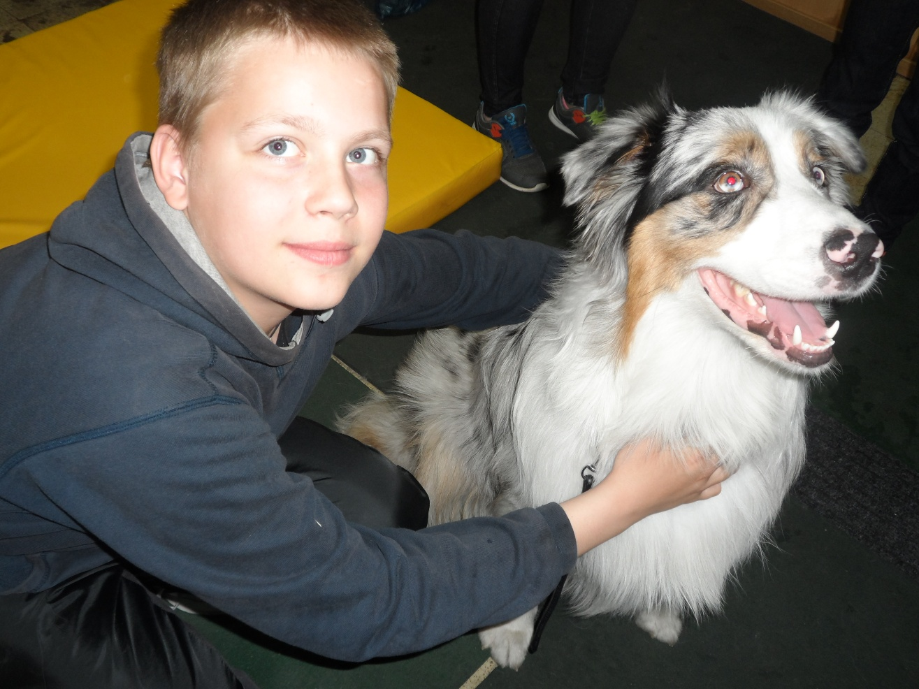

Slide 10
Вечер встречи выпускников

Slide 11
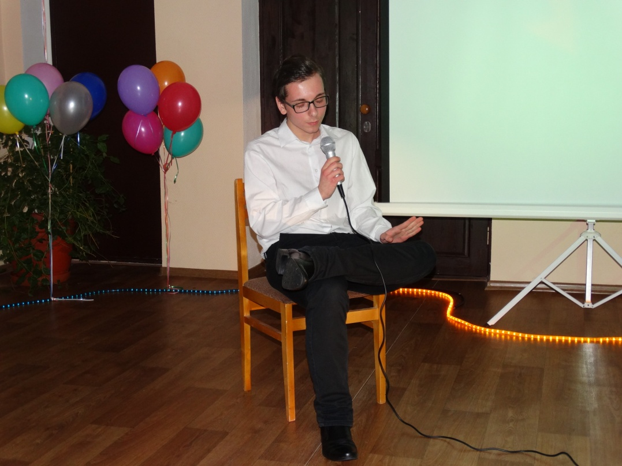
Вечер встречи выпускников

Slide 12
СтартБатл

Slide 13
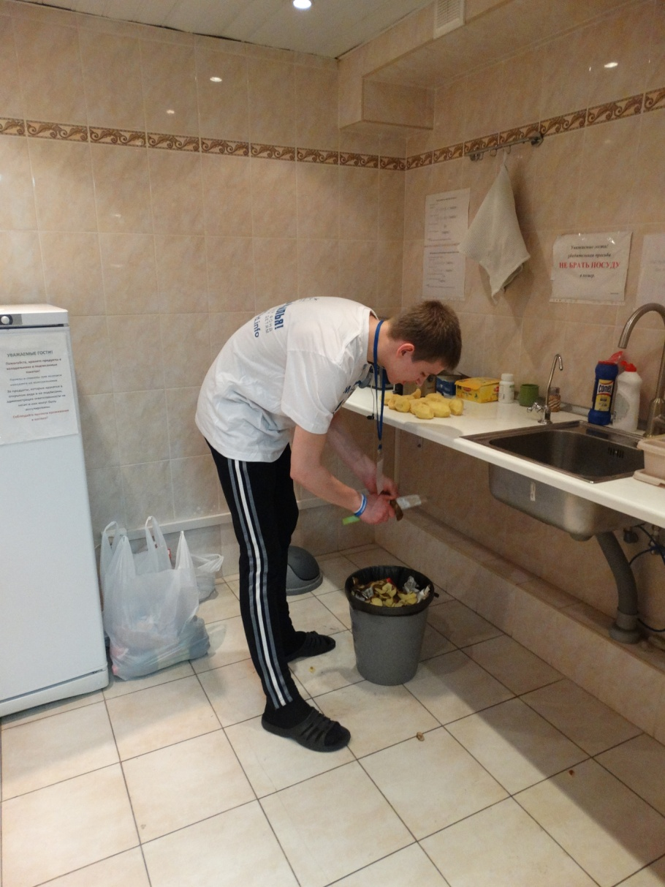
СтартБатл

Slide 14
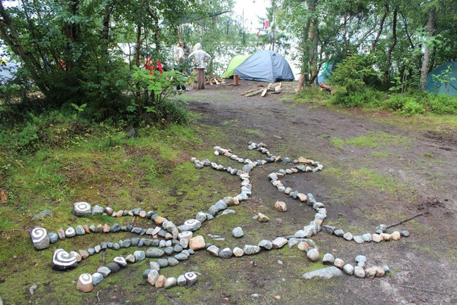
19-21 августа 2016 г.
Открытый молодежный Фестиваль «Город Солнца – Город Мастеров»

